Slide 1


进程
上海交通大学并行与分布式系统研究所
https://ipads.se.sjtu.edu.cn

Slide 2
版权声明
本内容版权归上海交通大学并行与分布式系统研究所所有
使用者可以将全部或部分本内容免费用于非商业用途
使用者在使用全部或部分本内容时请注明来源：
内容来自：上海交通大学并行与分布式系统研究所+材料名字
对于不遵守此声明或者其他违法使用本内容者，将依法保留追究权
本内容的发布采用 Creative Commons Attribution 4.0 License
完整文本：https://creativecommons.org/licenses/by/4.0/legalcode

Slide 3
前情提要

Slide 4
场景-1：应用触发on-demand paging
问：当应用调用malloc时，OS是否需要分配物理内存？
应用调用malloc后，返回的虚拟地址属于某个VMA
但虚拟地址对应的页表项的valid bit可能为0
当第一次访问新分配的虚拟地址时，CPU会触发page fault
操作系统需要做（即page-fault handler）：
找到一块空闲的物理内存页 ← 物理内存管理（页粒度）
修改页表，将该物理页映射到触发page-fault的虚地址所在虚拟页
恢复应用，重复执行触发page-fault的那行代码

Slide 5
场景-2：内核运行中需要进行动态内存分配
内核自身用到的数据结构
为每个进程创建的process，VMA等数据结构
动态性：用时分配，用完释放，类似用户态的malloc/new
数据结构大小往往远小于页粒度
接口：vaddr_t kmalloc(u64 size); void kfree(vaddr_t kva);
Notes:
问：为什么不使用与malloc类似的机制？
即先分配虚拟地址，然后通过on-demand paging分配物理页
1. 没必要（内核最高权限，访问所有物理地址 2. 复杂度：内核为应用处理缺页，若内核自己缺页，则处理过程中不能再次触发缺页
若要不触发page fault，则必须已经映射完成

Slide 6
场景-3：换页（swap）
换出操作：物理内存不够时
OS选择不常用的物理内存（不同的选择策略）
OS将内存中的数据写入磁盘块，并记录磁盘块与内存的关联
OS更新页表，将对应页表项的valid bit设置为0
换入操作：当换出的页被访问时，触发page fault
OS判断该地址所在页被换出，找到对应的磁盘块
OS分配空闲的物理内存页；若没有空闲页，则再次进行换出操作
OS将磁盘块中的数据读入前一步分配的内存页
OS更新页表，将对应页表项的valid bit设置为1

Slide 7
复习：换页五问
Q1: 如何判断缺页异常是由于换页引起的？
Q2: 何时进行换出操作?
Q3: 换页机制的代价与如何缓解？
Q4: 如何选择换出的页？
Q5: 什么是反向映射？

Slide 8
颠簸现象（Thrashing Problem）
直接原因
过于频繁的缺页异常（物理内存总需求过大）
大部分 CPU 时间都被用来处理缺页异常
等待缓慢的磁盘 I/O 操作
仅剩小部分的时间用于执行真正有意义的工作
调度器造成问题加剧
等待磁盘 I/O导致CPU利用率下降
调度器载入更多的进程以期提高CPU利用率
触发更多的缺页异常、进一步降低CPU利用率、导致连锁反应

Slide 9
工作集模型（有效避免Thrashing）
一个进程在时间t的工作集W(t, x)：
其在时间段（t - x, t)内使用的内存页集合
也被视为其在未来（下一个x时间内）会访问的页集合
如果希望进程能够顺利进展，则需要将该集合保持在内存中
工作集模型：All-or-nothing
进程工作集要么都在内存中，要么全都换出
避免thrashing，提高系统整体性能表现

Slide 10
场景-4：设备需要分配DMA内存
DMA：设备绕过CPU直接访存
由于绕过CPU的MMU，因此直接访问物理地址
通常需要大段连续的物理内存
操作系统必须有能力分配连续的物理页
需要用一种高效的方式来组织和管理物理页
之后的课程会进一步介绍

Slide 11
小结：内存管理涉及的关键数据结构
应用程序-1 独立内存地址空间
应用程序-2 独立内存地址空间
虚拟内存
操作系统层：内存管理
物理页结构体：实现分配、换页策略
虚拟内存区域
地址翻译
硬件层：CPU将虚拟地址翻译为物理地址
页表
Notes:
虚拟地址空间

Slide 12
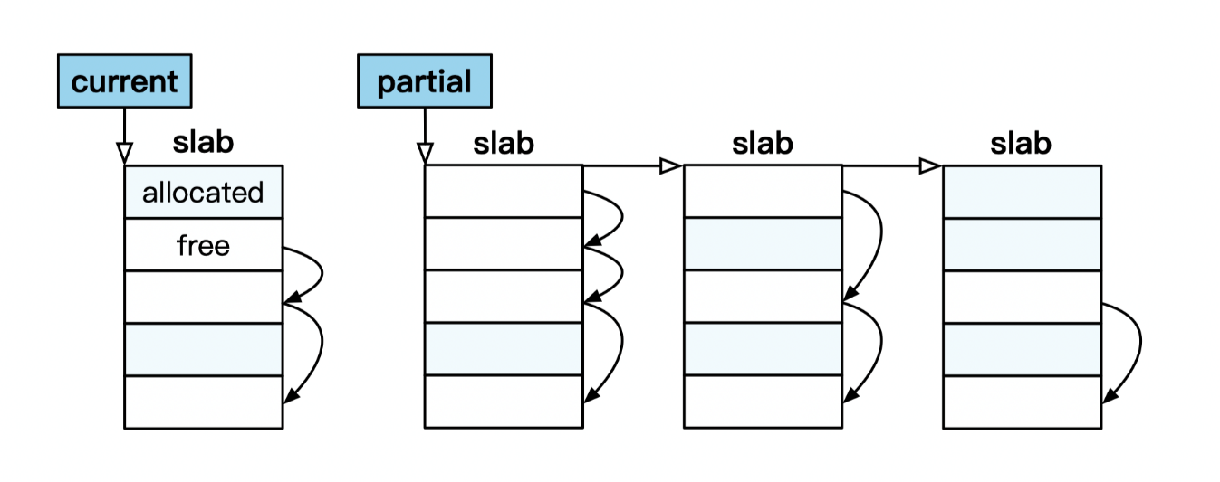
复习：slab
用于分配32字节
用于分配64字节
用于分配…字节
slab
slab
slab
slab
slab
slab
slab
slab
slab
资源池
资源池
资源池

Slide 13
复习：从用户态malloc出发
VMA
延迟映射/on-demand paging
Notes:
黑板上画地址空间 映射

Slide 14
复习：从用户态malloc出发
VMA
延迟映射/on-demand paging
物理页分配与换页

Slide 15
进程

Slide 16
回顾：分时复用有限的CPU资源
分时复用CPU
让多个应用程序轮流使用处理器核心
何时切换：操作系统决定
运行时间片（例如100ms）
高频切换：看起来是多个应用“同时”执行
应用
应用
应用
应用
应用
应用
应用
应用
应用
Core-0
Core-1
Core-2
Core-3
Notes:
设置每个程序每次最长 连续运行的时间（称为时间片）

Slide 17
回顾：处理器上下文(CPU Context)
操作系统为每个进程维护处理器上下文
包含恢复进程执行所需要的状态
思考：进程A执行到main函数任意一条指令，切换到进程B执行，一段时间后，再切回到进程A执行
为完成此过程，有哪些状态需要保存？
具体包括：
PC寄存器值，栈寄存器值，通用寄存器值，状态寄存器值

Slide 18
回顾：程序员视角
内存
CPU
地址
程序1栈
通用寄存器
SP_EL0
X0 | X1 | X2 | X3 | X4 | X5 | X6 | X7
X8 | X9 | X10 | X11 | X12 | X13 | X14 | X15
X16 | X17 | X18 | X19 | X20 | X21 | X22 | X23
X24 | X25 | X26 | X27 | X28 | X29 | X30
程序2栈
操作系统栈
SP_EL1
数据
63
0
30
程序1
代码和数据
29
28
31
27
0
PC
…
…
N
Z
C
V
程序计数器
程序2
代码和数据
63
0
63
0
条件码
异常掩码、特权级等执行状态
SP_{el0}
SP_{el1}
指令
程序状态寄存器 PSTATE
操作系统
代码和数据
栈顶地址
PC
Notes:
课程目标：学习操作系统，大家除了知道OS中有A、有B、有C之外，还需要有全貌地理解，在脑子里形成图，要多思考、硬件和软件之间的关系，多问问自己，硬件（CPU、内存、后面的IO）和软件（OS、应用）之间是什么关系、是怎么彼此打配合的。学习操作系统基础不能离开体系结构、离开硬件，否则就是纸上谈兵。

Slide 19
进程的表示：PCB

Slide 20
进程：运行中的程序
进程是计算机程序运行时的抽象
静态部分：程序运行需要的代码和数据
动态部分：程序运行期间的状态（程序计数器、堆、栈……）
进程具有独立的虚拟地址空间
每个进程都具有“独占全部内存”的假象
内核中同样包含内核栈和内核代码、数据

Slide 21
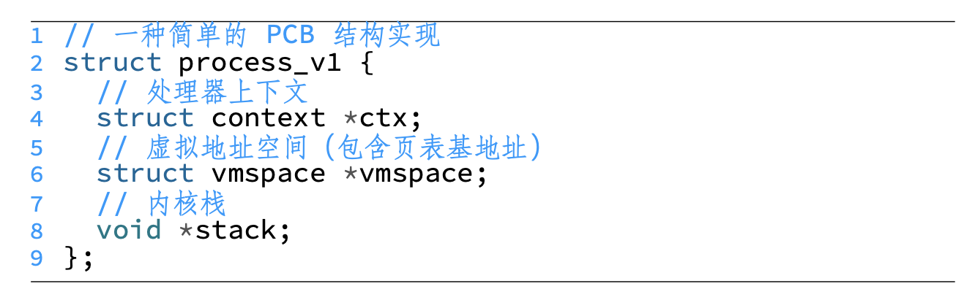
如何表示进程：进程控制块（PCB）
每个进程都对应一个元数据，称为“进程控制块”PCB
进程控制块存储在内核态（为什么？）
想一想：进程控制块里至少应该保存哪些信息？
独立的虚拟地址空间
独立的处理器上下文
PCB结构（第一版）
Notes:
进程控制块存储在内核态，因为它由内核管理，不应被用户态的程序访问
独立的虚拟地址空间是进程的标志性特征
独立的执行上下文表明进程具有独立的执行能力

Slide 22
内核栈与用户栈
应用需要“又一个栈”（内核栈）？
进程在内核中依然需要执行代码，有读写临时数据的需求
进程在用户态和内核态的数据应该相互隔离，增强安全性
能否使用原本的内核栈？
AArch64实现：两个栈指针寄存器
SP_EL1，SP_EL0
CPU根据内核态与用户态使用相应的SP
0x22
用态
取决于是否支持内核态抢占
0x1234
内核栈
0x7
0x456
SP_EL1
0x1200
用户态
用户栈
0x890
0x589
* 本PPT中假设进程使用独立内核栈
0x1
SP_EL0
Notes:
内核态抢占：调用schedule函数后是否返回，后续有实例（例如sleep） 两个栈指针：SP_EL0和SP_EL1

Slide 23
调度进程
调度队列
队列中每个元素是进程PCB
内核调度器从调度队列中取出一个进程PCB
schedule()：进程切换
恢复其上下文状态
通过eret指令恢复其执行

Slide 24
进程的创建

Slide 25
回顾：从程序员视角如何使用进程？
以shell为例：一个不断循环接收命令的程序
收到命令后，如何执行？ -> 创建一个进程，委派给它
为什么不能让shell进程自己执行？
while (true) { char *buffer = read_from_user();
if (strcmp(buffer, “/bin/ls”) == 0) {
int id = process_create(“/bin/ls”);
process_waitpid(id);
}
else if …
…
}
Notes:
因为shell进程自己还有自己的任务：接收用户命令。尤其考虑到要支持后台任务的情况

Slide 26
如何实现进程的创建？
回顾：进程包含哪些内容？
用户视角：代码、数据、堆栈
内核视角：PCB、虚拟地址空间、上下文、内核栈
创建进程就是创建及初始化以上内容的过程

Slide 27
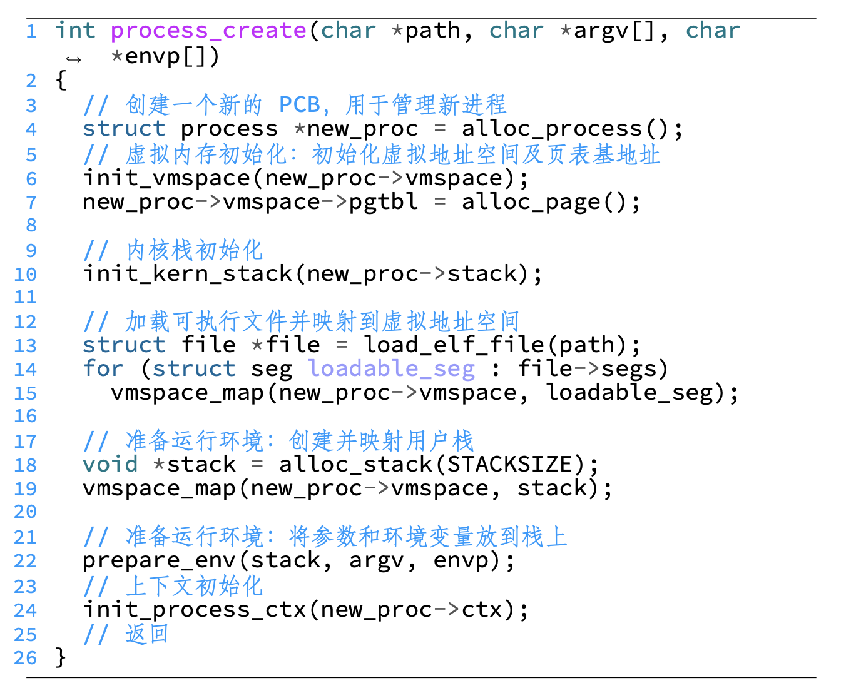
进程创建的伪代码实现
1. PCB相关内容初始化
2. 可执行文件加载
3. 准备运行环境
Int main(argc, argv)中的argv
4. 处理器上下文初始化

Slide 28
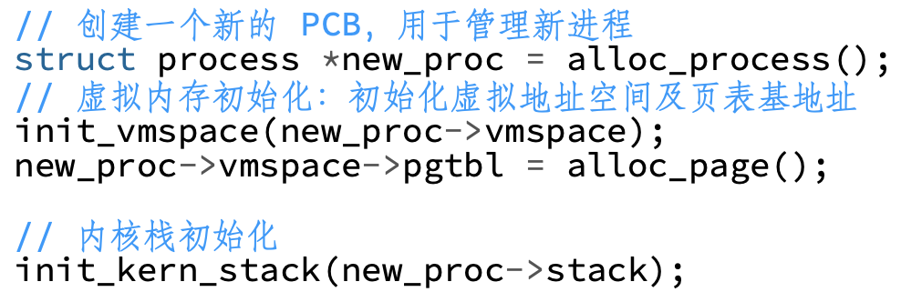
进程创建（一）：PCB相关初始化
PCB及其包含的内容都需要创建及初始化
分配PCB本身的数据结构
初始化PCB：虚拟内存
创建及初始化vmspace数据结构
分配一个物理页，作为顶级页表
内核栈：分配物理页，作为进程内核栈
【思考】处理器上下文初始化？
上下文在之后（应用运行前）才会初始化
X0-x30赋值为0，pc/sp/pstate相应赋值。
Pc根据ELF文件赋值。
vmspace
顶级页表
PCB
stack
内核栈
ctx
？

Slide 29
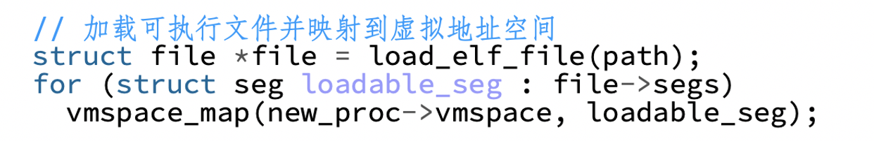
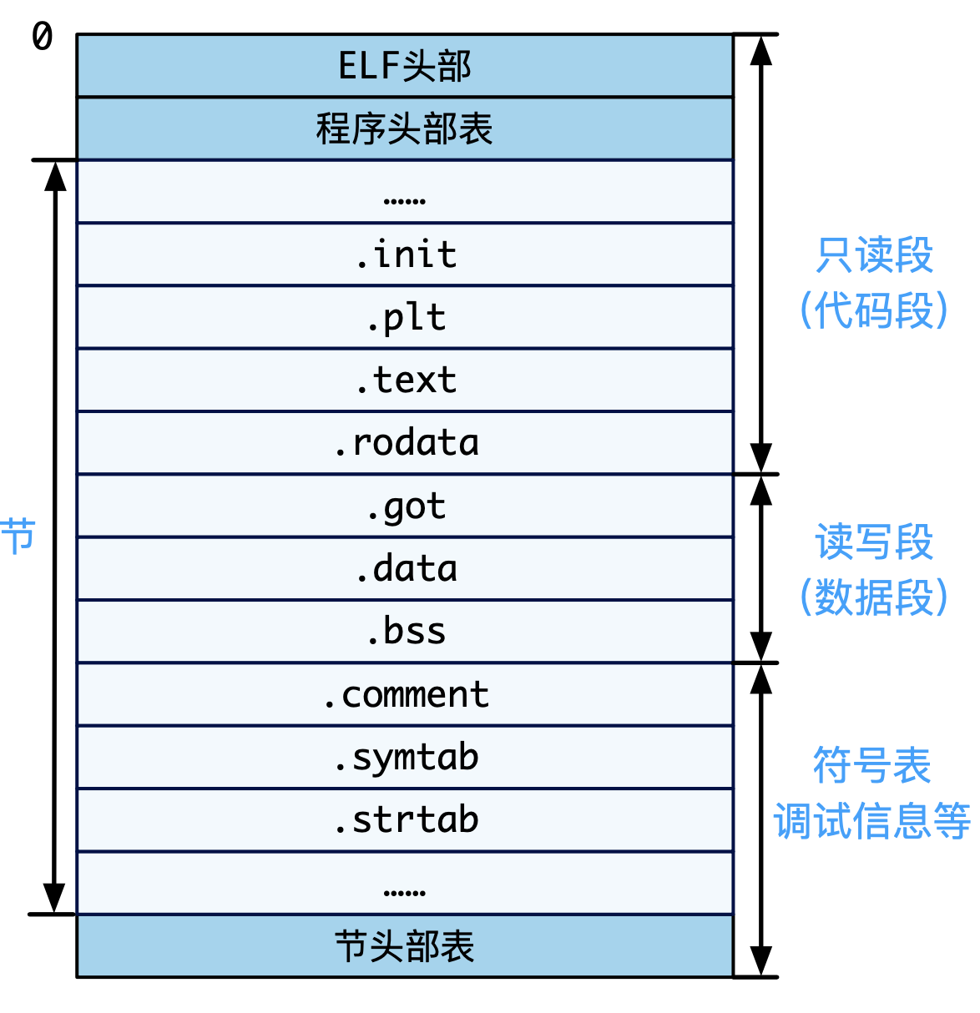
进程创建（二）：可执行文件加载
可执行文件通常有固定的存储格式
以ELF（Executable and Linkable Format）为例
从程序头部表可以获取需要的段所在位置
通常只有代码段和数据段需要被加载（loadable）
加载即从ELF文件中映射到虚拟地址空间的过程
顶级页表
…
数据
vmspace
代码
PCB
stack
内核栈
ctx
？
Notes:
这里假设数据代码都在一个页里面映射完毕

Slide 30
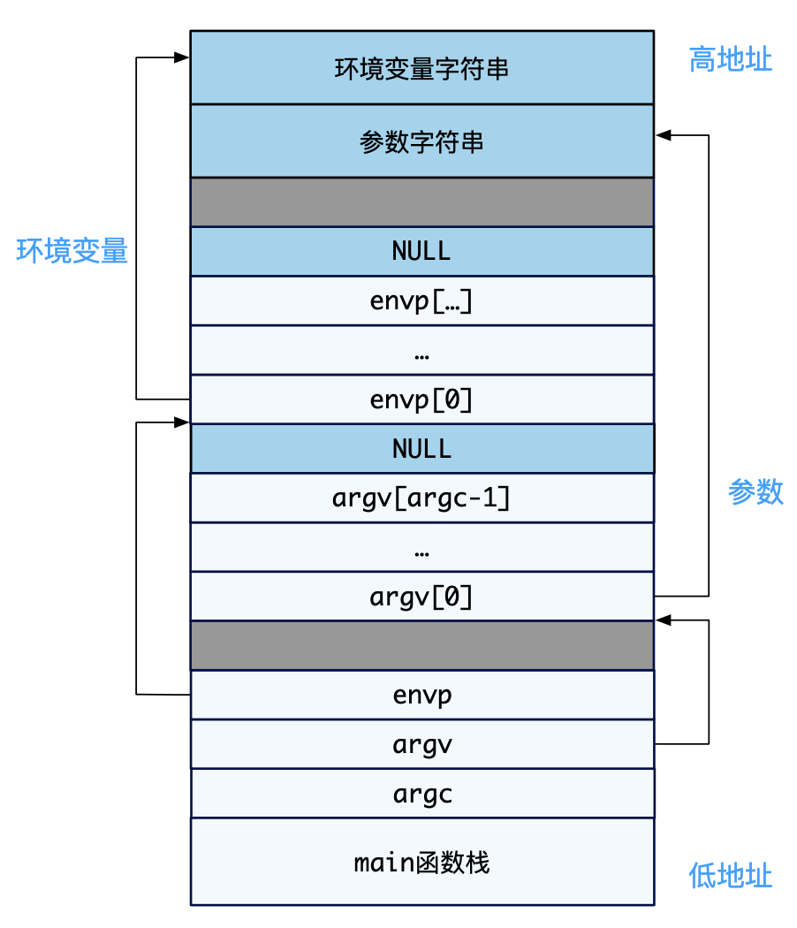
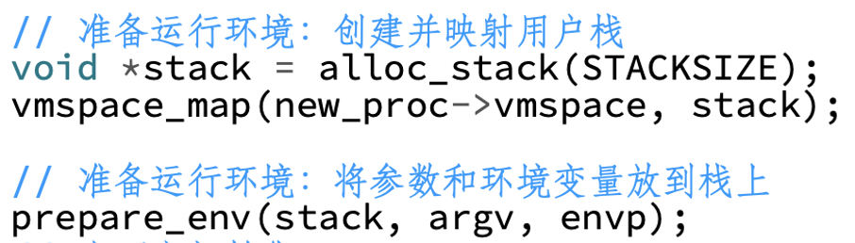
进程创建（三）：准备运行环境
在返回用户态运行前，还需为进程准备运行所需的环境
分配用户栈（分配物理内存并映射到虚拟地址空间）
准备程序运行时的环境
回顾main函数：int main(int argc, char* argv[], char *envp[])
顶级页表
…
数据
vmspace
代码
…
PCB
stack
内核栈
用户栈
ctx
？

Slide 31
进程创建（四）：处理器上下文初始化
为什么直到最后才初始化处理器上下文？
其包含的内容直到前序操作完成才确定
SP：用户栈分配后才确定地址
PC（保存在ELR_EL1）：加载ELF后才知道入口所在地址
通用寄存器初始值可直接赋为0
问：处理器状态保存寄存器SPSR_EL1呢？
顶级页表
…
数据
vmspace
代码
…
PCB
用户栈
stack
内核栈
ctx
…
ELR_EL1
SP
…
Notes:
注意：PSTATE，会有一个新进程执行前的初始处理器状态，但不能直接赋值给PSTATE，需要赋值给SPSR_EL1

Slide 32
进程的退出与等待

Slide 33
回顾：从程序员视角如何使用进程？
以shell为例：一个不断循环接收命令的程序
当ls执行结束后，进程也就失去了存在的意义
需要一个系统调用使进程显式退出
while (true) { char *buffer = read_from_user();
if (strcmp(buffer, “/bin/ls”) == 0) {
int id = process_create(“/bin/ls”);
process_waitpid(id);
}
else if …
…
}
int main（…) {
// ls的逻辑
…
process_exit(0);
}
Notes:
因为shell进程自己还有自己的任务：接收用户命令。尤其考虑到要支持后台任务的情况

Slide 34
回顾：从程序员视角如何使用进程？
疑问：main函数有时并不调用exit？
使用return更为常见
此时可由libc的代码调用process_exit，退出进程
while (true) { char *buffer = read_from_user();
if (strcmp(buffer, “/bin/ls”) == 0) {
int id = process_create(“/bin/ls”);
process_waitpid(id);
}
else if …
…
}
int main（…) {
// ls的逻辑
…
return 0;
}
…
main(…);
process_exit(0);
}
Notes:
因为shell进程自己还有自己的任务：接收用户命令。尤其考虑到要支持后台任务的情况

Slide 35
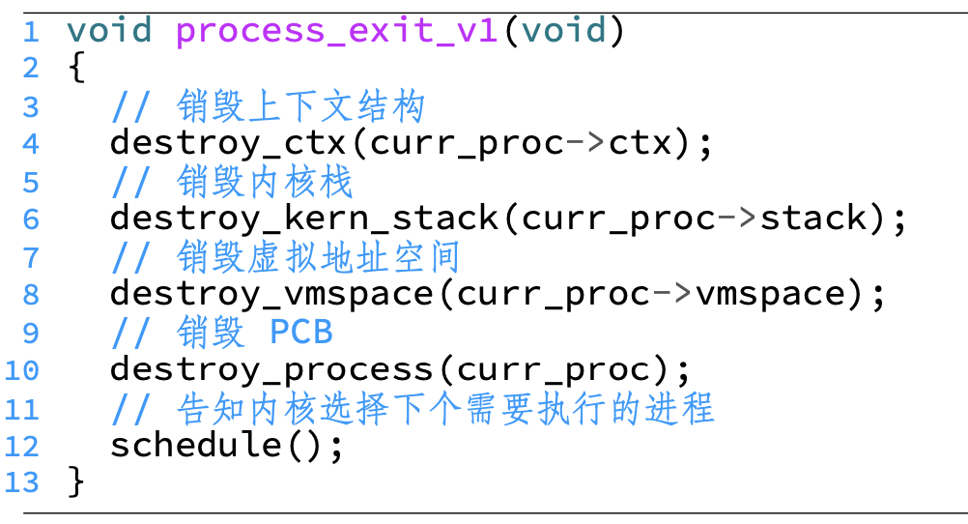
进程退出的实现（第一版）
销毁PCB及其中保存的所有内容
vmspace
PCB
stack
ctx

Slide 36
进程退出的实现（第一版）
销毁PCB及其中保存的所有内容
内核选择其他进程执行
vmspace
PCB
stack
ctx

Slide 37
进程退出的实现（第一版）的问题
问题1：内核栈应该何时销毁？
思路：不能在进程退出的系统调用中销毁正在使用的内核栈
问题2：父进程如何知道子进程是否运行结束？
思路：提供系统调用

Slide 38
回顾：从程序员视角如何使用进程？
以shell为例：一个不断循环接收命令的程序
当ls进程执行时，如何使shell等待，直到ls退出？
引入新系统调用：进程等待（process_waitpid）
while (true) { char *buffer = read_from_user();
if (strcmp(buffer, “/bin/ls”) == 0) {
int id = process_create(“/bin/ls”);
process_waitpid(id);
}
else if …
…
}
Notes:
因为shell进程自己还有自己的任务：接收用户命令。尤其考虑到要支持后台任务的情况

Slide 39
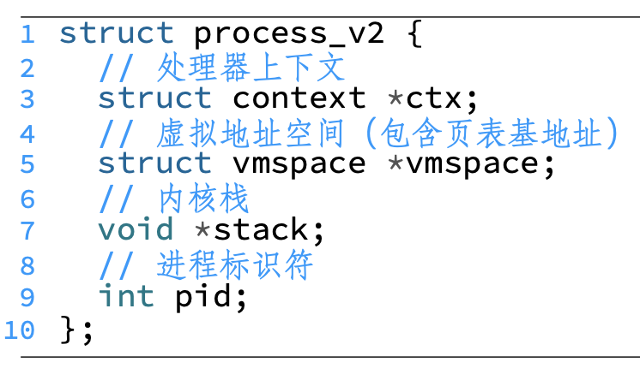
回顾：从程序员视角如何使用进程？
以shell为例：一个不断循环接收命令的程序
新的问题：如何使shell知道应该等待哪个进程？
方法：为每个进程引入进程标识符（id）
while (true) { char *buffer = read_from_user();
if (strcmp(buffer, “/bin/ls”) == 0) {
int id = process_create(“/bin/ls”);
process_waitpid(id);
}
else if …
…
}
PCB结构（第二版）
Notes:
因为shell进程自己还有自己的任务：接收用户命令。尤其考虑到要支持后台任务的情况

Slide 40
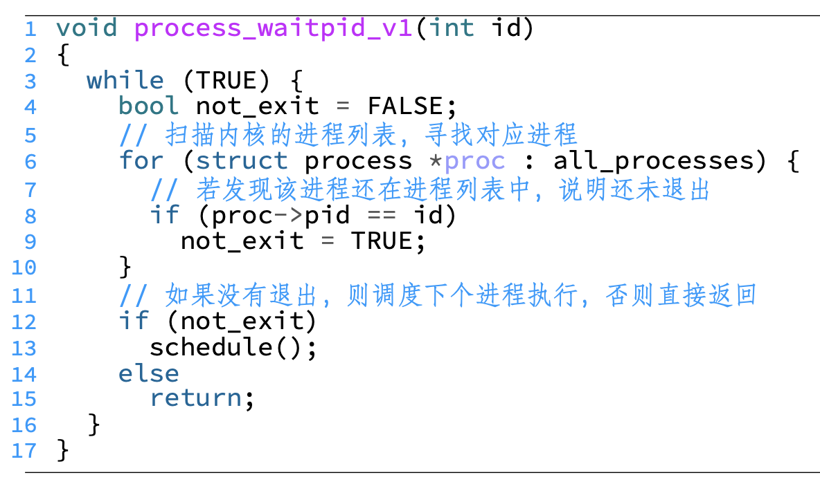
进程等待的实现（第一版）
假设内核使用进程列表维护所有进程
仍然调用schedule，让其他进程执行
break;

Slide 41
第一版实现的限制
信息太少了！
ls进程退出时的返回值，shell进程完全获取不到
应该如何改进呢？
while (true) { char *buffer = read_from_user();
if (strcmp(buffer, “/bin/ls”) == 0) {
int id = process_create(“/bin/ls”);
process_waitpid(id);
}
else if …
…
}
int main（…) {
// ls的逻辑
…
process_exit(1);
}

Slide 42
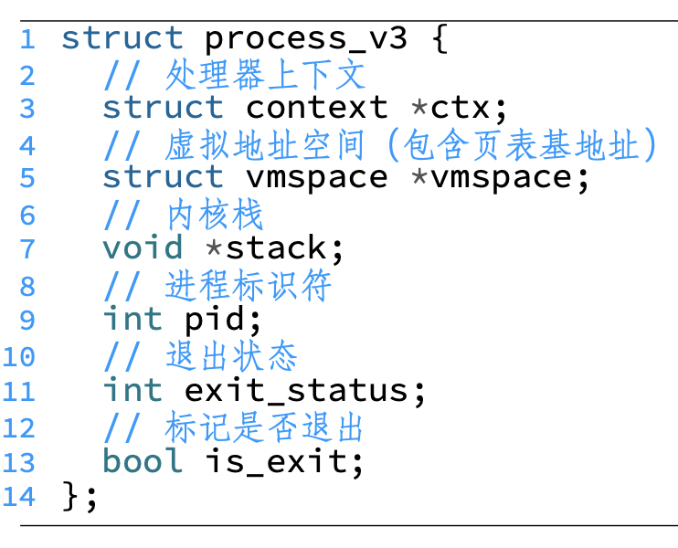
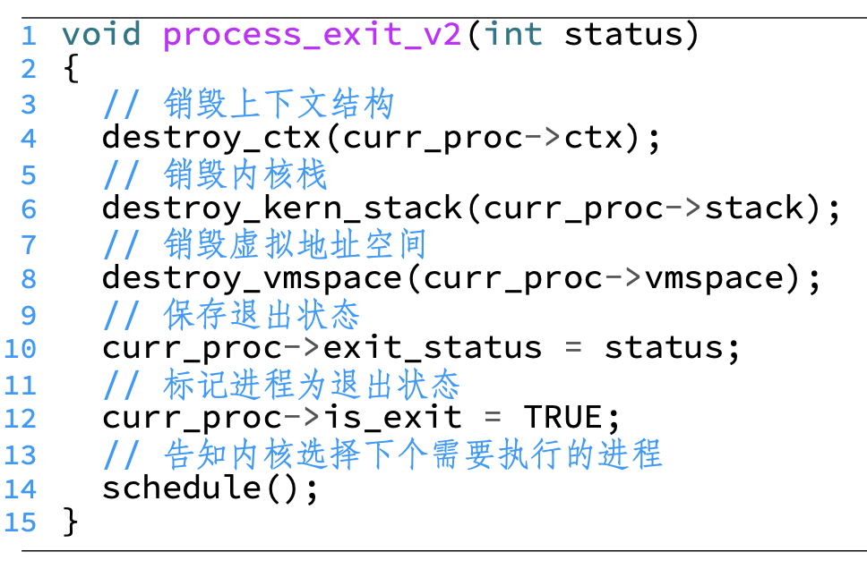
改进1：为进程添加退出状态支持
分别修改PCB和process_exit的实现
PCB: 增加退出状态
process_exit: 退出前设置退出状态

Slide 43
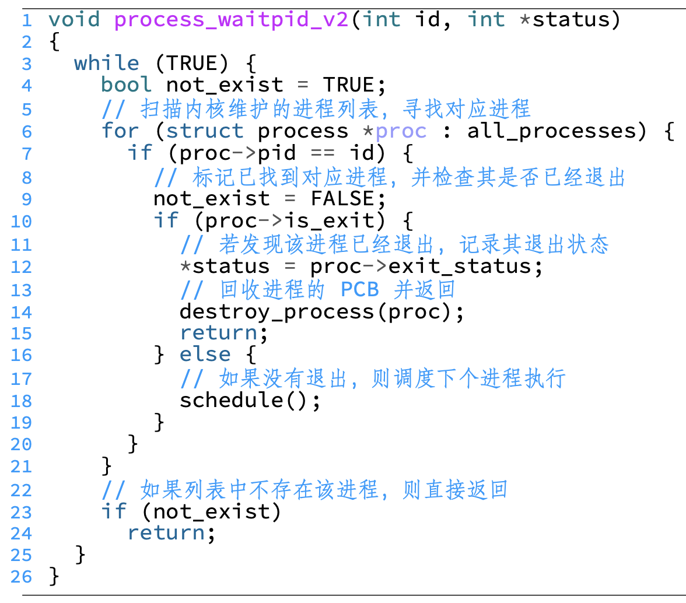
改进2：修改process_waitpid
如果进程已设置为退出，则记录其退出状态并回收
将回收操作由exit移到了waitpid

Slide 44
还有什么可以改进的地方呢？
考虑两个用户的场景（小明和小红）
如果小红想偷看小明进程退出的状态，应该怎么做?
暴力枚举可能的id，对它们都调用process_waitpid
小明的进程（不可见）
小红的程序
进程（id=12）
process_waitpid(1, &ret);
process_waitpid(2, &ret);
进程（id=15）
process_waitpid(3, &ret);
进程（id=3）
…
process_waitpid(12, &ret);
…
process_waitpid(15, &ret);

Slide 45
还有什么可以改进的地方呢？
考虑两个用户的场景（小明和小红）
如果小红想偷看小明进程退出的状态，应该怎么做?
暴力枚举可能的id，对它们都调用process_waitpid
小明的进程（不可见）
小红的程序
进程（id=12）
process_waitpid(1, &ret);
process_waitpid(2, &ret);
进程（id=15）
process_waitpid(3, &ret);
进程（id=3）
…
process_waitpid(12, &ret);
…
process_waitpid(15, &ret);
如何避免“偷看”？

Slide 46
改进：限制进程等待的范围
目标：只有创建某进程的程序才能监控它
程序属于小明，所以小红的程序不能监控
实现：引入父（创建者）子（被创建者）进程概念
进程之间的创建关系构建了一棵进程树
第一个进程（树根）通常由内核主动创建
小明
15
小明
12
…
init
1
…
小红
5

Slide 47
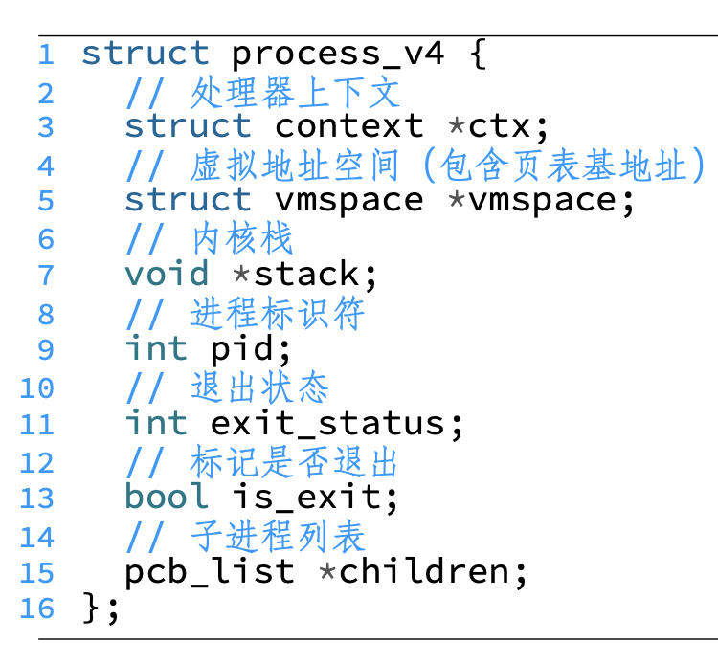
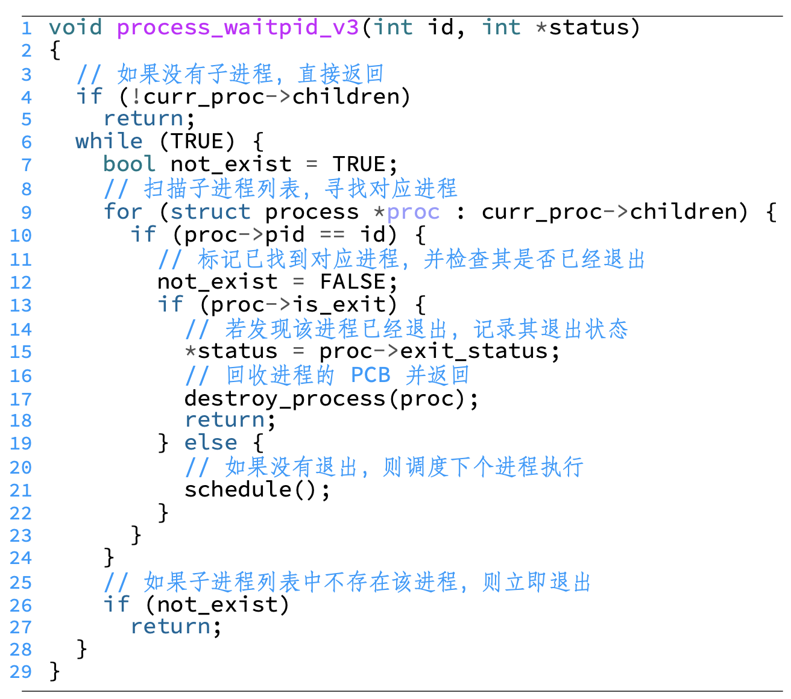
改进后的实现
分别修改PCB和process_waitpid实现
PCB: 维护子进程列表
waitpid:扫描子进程列表而不是所有进程

Slide 48

一个关于process_waitpid的疑问
在编程时，我们并未强制创建者调用waitpid
如果shell不调用waitpid，会怎么样呢？
ls进程已退出，但并未销毁（有的进程活着，它已经死了）
称为僵尸进程（zombie）
while (true) { char *buffer = read_from_user();
if (strcmp(buffer, “/bin/ls”) == 0) {
int id = process_create(“/bin/ls”);
}
else if …
…
}
int main（…) {
// ls的逻辑
…
process_exit(1);
}

Slide 49

一个关于process_waitpid的疑问
在编程时，我们并未强制创建者调用waitpid
如果shell不调用waitpid，会怎么样呢？
解决方案：当shell进程退出后，由init进程代管并回收
小明
15
小明
12
…
init
1
…
小红
5

Slide 50
进程的状态

Slide 51
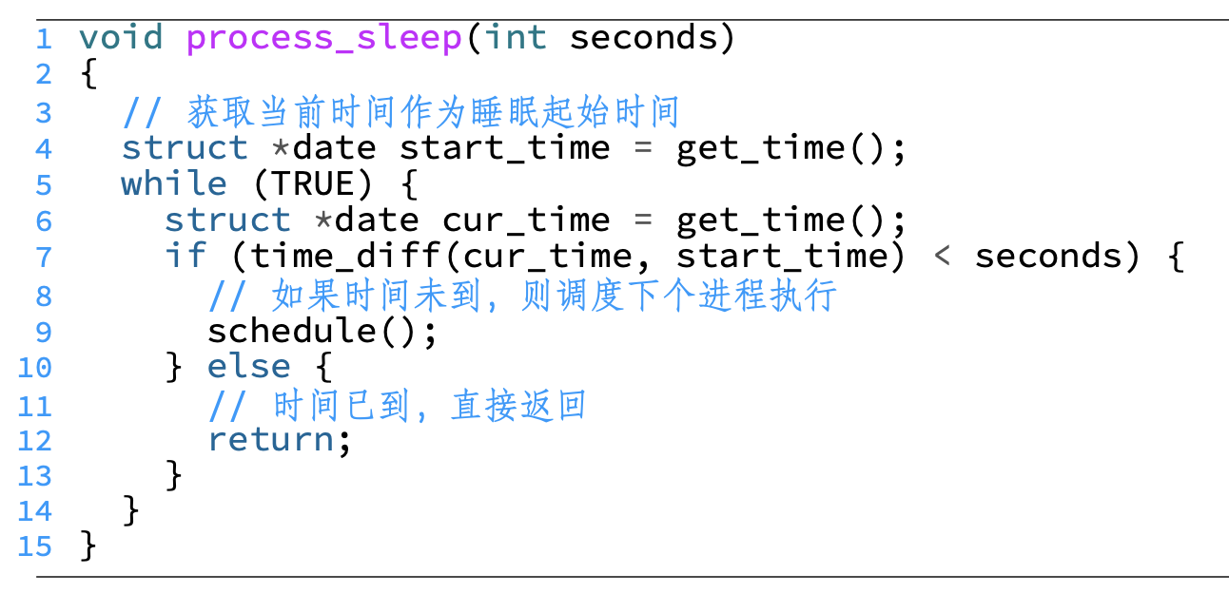
还有什么需求呢？睡眠
“退出”事件太单一了，能不能等待其它的事件？
常见的事件：“时间”（例如等10秒）
因此可以引入进程睡眠
不断查看时间，如果未到规定时间则继续等待

Slide 52
回顾代码：进程的执行状态
从之前的代码可以看出，进程处于不同的执行状态中
状态有好几种，可以列出来，便于管理
僵尸状态
已销毁状态
即将进入不执行的状态

Slide 53
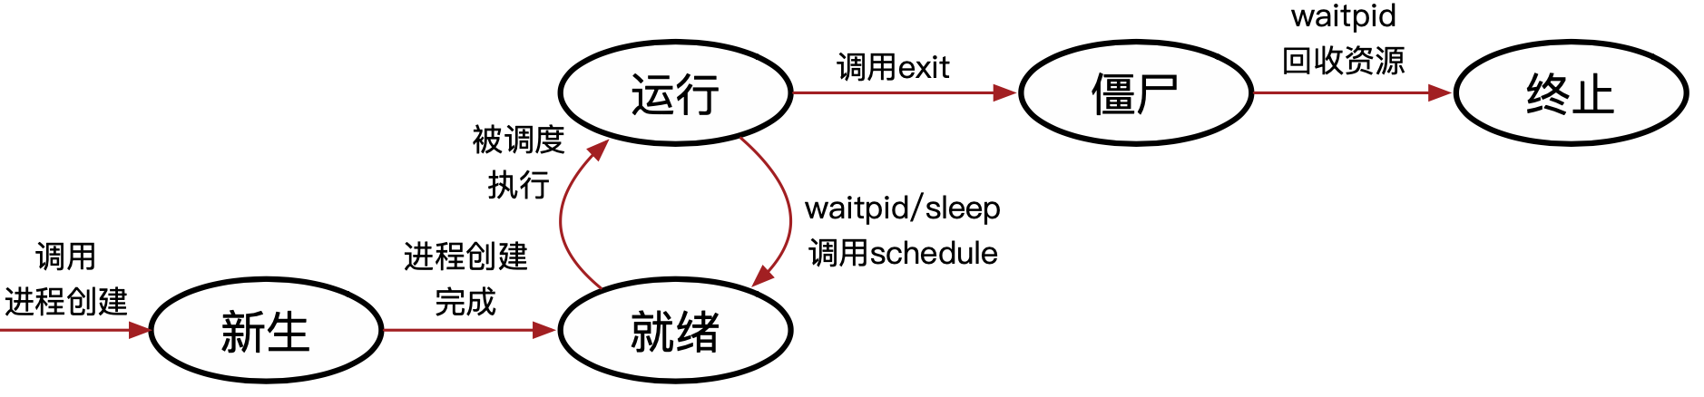
OS可以为进程设置不同的执行状态
新生（new）：刚调用process_create
就绪（ready）：随时准备执行（但暂时没有执行）
运行（running）：正在执行
僵尸（zombie）：退出但未回收
终止（terminated）：退出且被回收

Slide 54
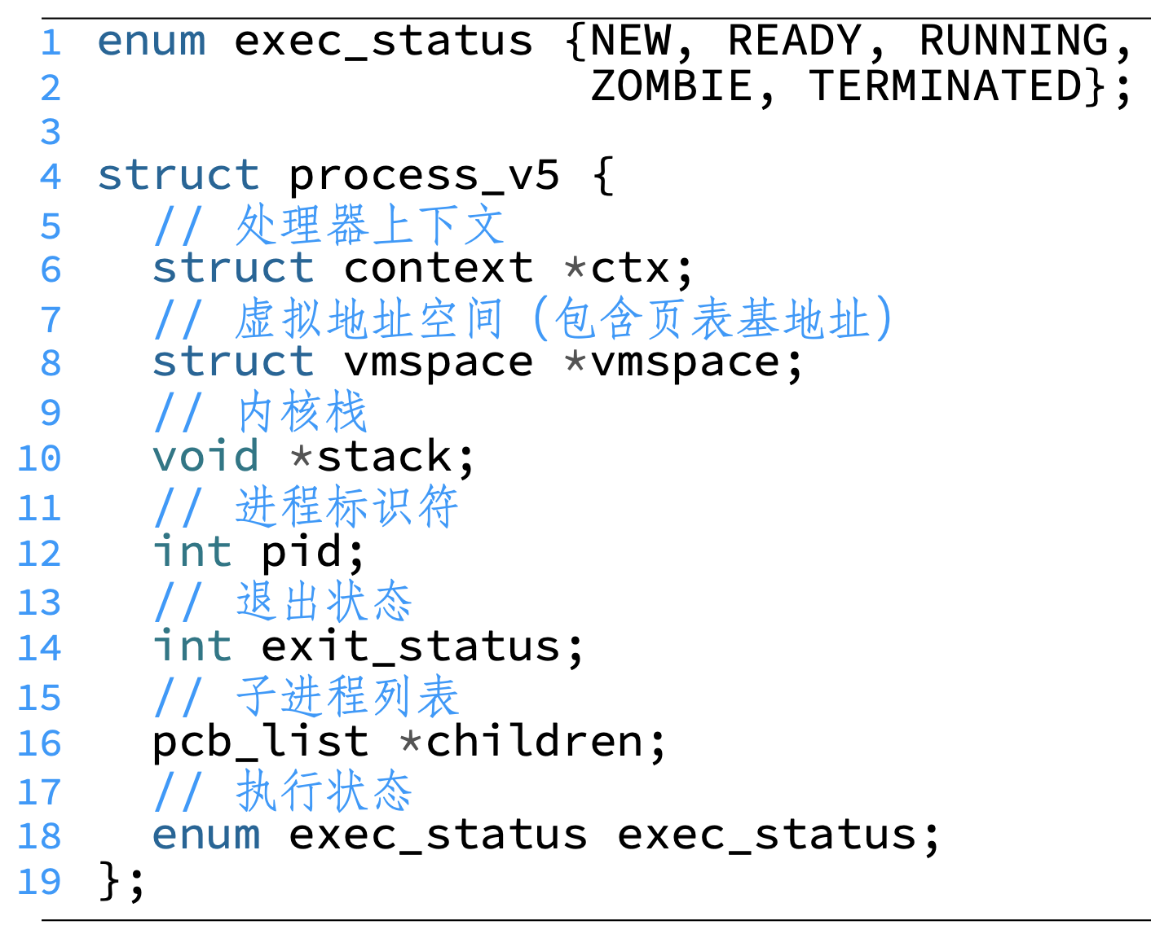
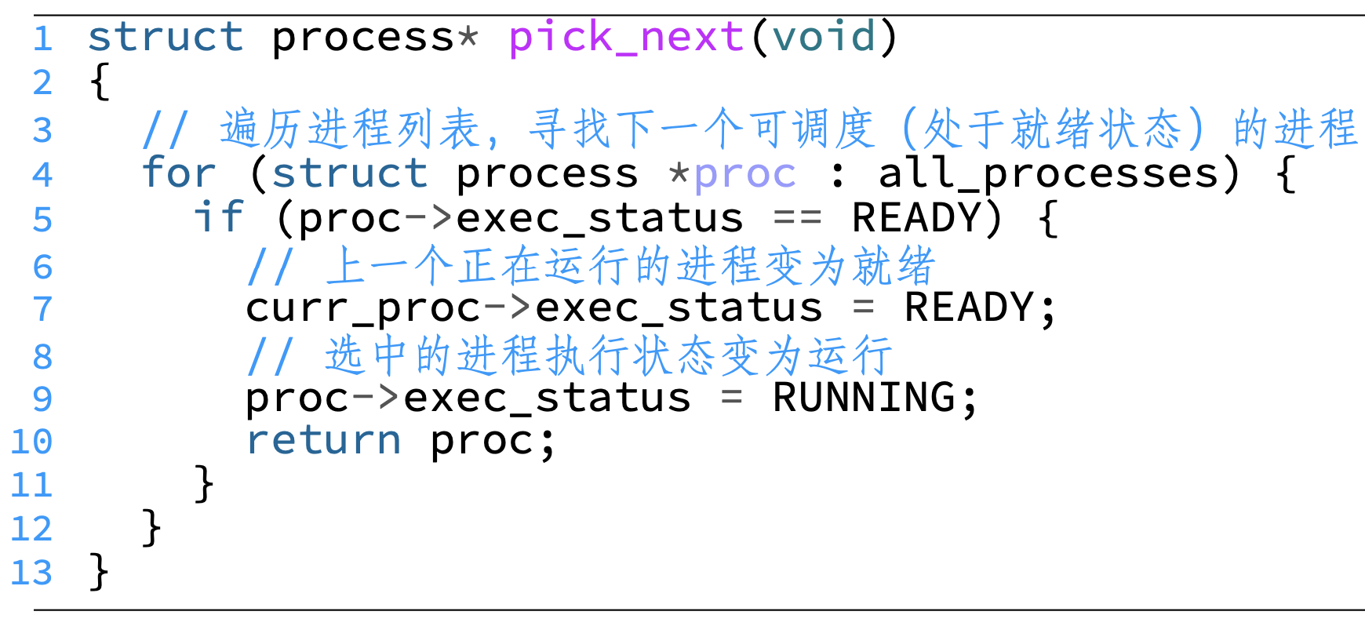
进程执行状态的典型应用案例：调度
调度的目的：选出下一个可以执行的进程
可以执行 = 就绪（ready）
PCB结构：增加执行状态
调度逻辑片段：只选择状态为READY的进程

Slide 55
LINUX进程创建接口

Slide 56
经典创建方法：fork()
语义：为调用进程创建一个一模一样的新进程
调用进程为父进程，新进程为子进程
接口简单，无需任何参数
fork后的两个进程均为独立进程
拥有不同的进程id
可以并行执行，互不干扰
父进程和子进程会共享部分数据结构（例如文件描述符）

Slide 57
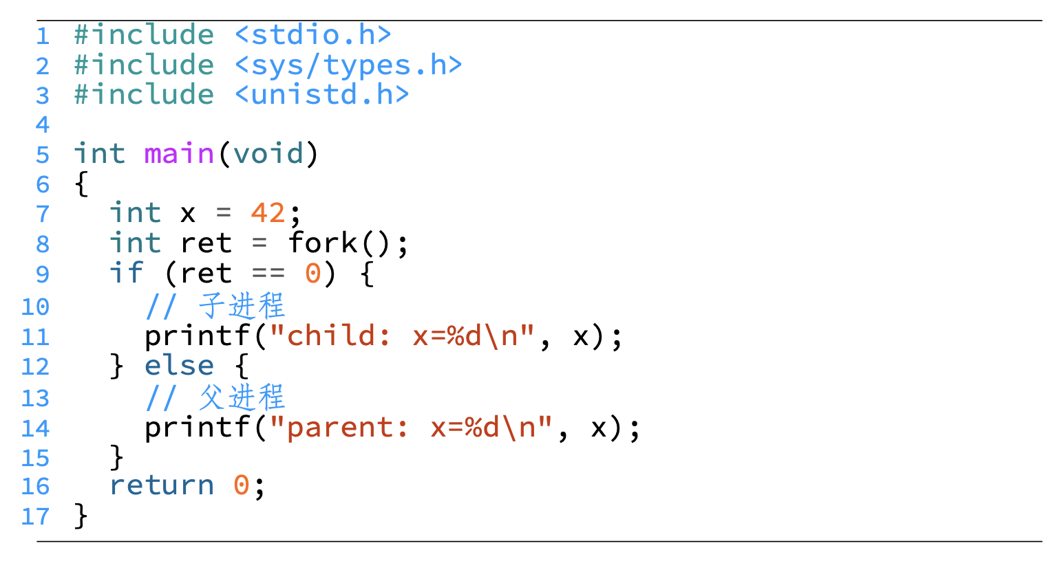
在程序中使用fork
创建一模一样的拷贝
例子中父子进程中的x均为42
42
42

Slide 58
在程序中使用fork
使用fork的返回值来分辨父/子进程
0: 子进程
非0（子进程id）：父进程

Slide 59
在程序中使用fork
独立执行
Fork后父子进程顺序不确定，视调度策略而定
两种可能结果
child: x=42
parent: x=42
parent: x=42
child: x=42

Slide 60
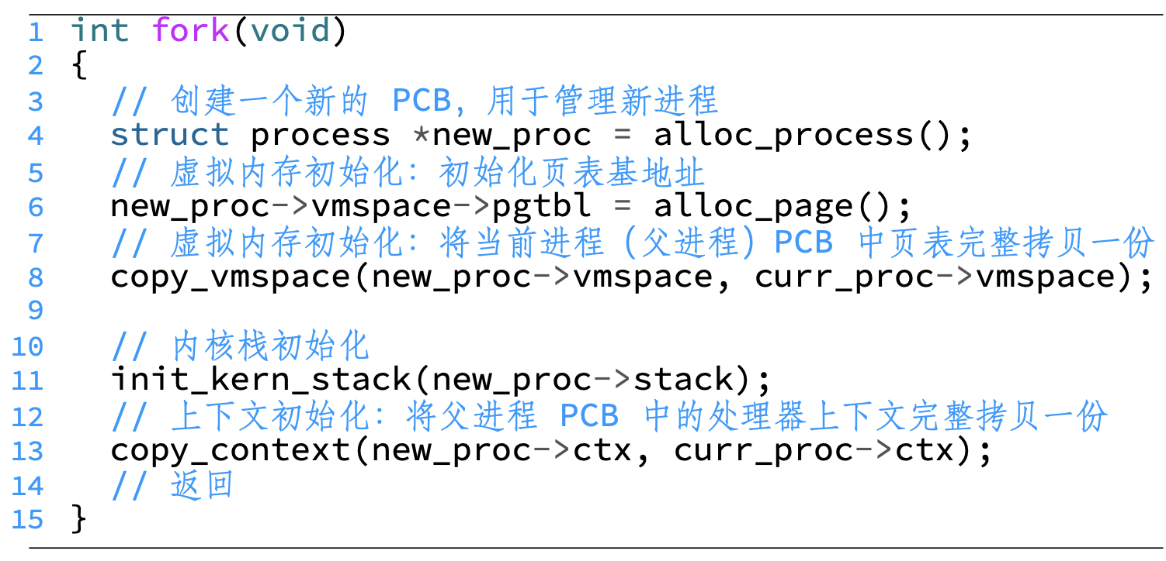
fork的实现
为了“一模一样”，将父进程的PCB拷贝一份
包括PCB、内核栈、处理器上下文（假设PCB结构为第一版）
实现比较简单（早期只需27行汇编即可实现！）

Slide 61
fork的优缺点分析
fork的优点
接口非常简洁，（过去）实现简单
将进程“创建”和“执行”（exec）解耦，提高了灵活度
fork的缺点
创建拷贝的复杂度与PCB复杂度相关（如今越来越复杂）
完全拷贝过于粗暴（不如clone）
性能差、可扩展性差（不如vfork和spawn）
不可组合性 (例如：fork() + pthread())
Notes:
安全漏洞：比如BROP攻击

Slide 62
fork的替代接口
vfork：类似于fork，但让父子进程共享同一地址空间
优点：连映射都不需要拷贝，性能更好
缺点：
通常只能用在“fork + exec”的场景中（vfork调用会暂停父进程执行）
共享地址空间存在安全问题
轶事：vfork的提出最初就是为了解决fork的性能问题
但写时拷贝拯救了fork
Since this function is hard to use correctly from application software, it is recommended to use posix_spawn(3) or fork(2) instead.
Notes:
Vfork由BSD于1979年提出 exec在创建好的进程里面重新运行一个程序

Slide 63
小知识：fork的替代接口
posix_spawn: 相当于fork + exec
优点：可扩展性、性能较好
缺点：不如fork灵活
clone: fork的“进阶版”，可以选择性地不拷贝内存
优点：高度可控，可依照需求调整
缺点：接口比fork复杂，选择性拷贝容易出错
Notes:
Posix_spawn不能用在

Slide 64
进程切换
基本步骤 – 处理器上下文结构 – 切换过程

Slide 65
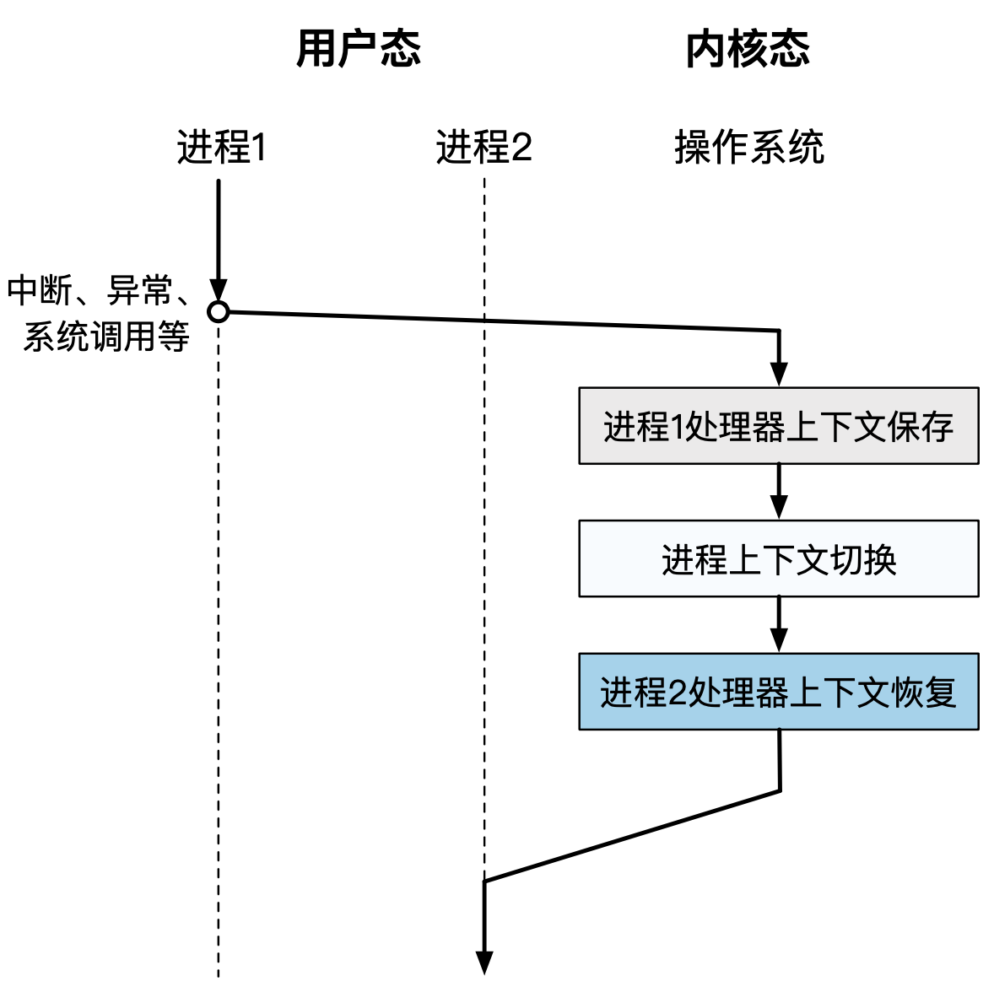
进程切换的基本步骤
需要进出内核，共包含五个步骤
进程1进入内核态
进程1处理器上下文保存
进程上下文切换
进程2处理器上下文恢复
进程2返回用户态

Slide 66
处理器上下文 vs. 进程上下文
思考：操作系统如何实现curr_proc？
有两个“上下文”概念，如何辨析？
处理器上下文：用于保存切换时的寄存器状态（硬件）
在每个PCB中均有保存
进程上下文：表示目前操作系统正以哪个进程的身份运行（软件）
通常使用一个指向PCB的全局指针表示（代码中的curr_proc)
进程上下文
vmspace
PCB
stack
ctx
处理器上下文
Notes:
处理器上下文与寄存器相关，是一个硬件概念；进程上下文与硬件完全没关系，是一个软件概念
Curr_proc如何实现：固定位置 --》多核 --》per cpu变量

Slide 67
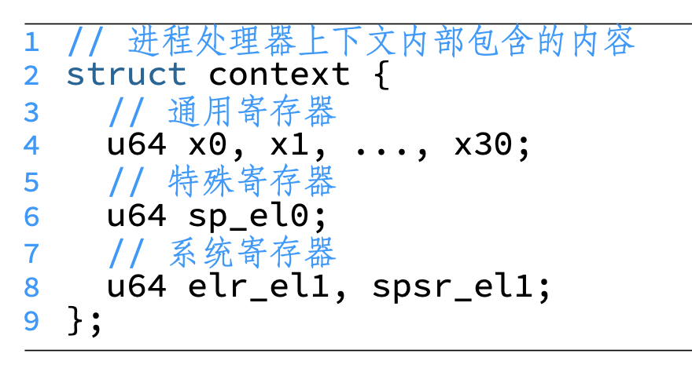
回顾：处理器上下文的结构
哪些寄存器是需要保存的？
通用寄存器：所有（X0-X30）
特殊寄存器：SP_EL0 (栈寄存器)
系统寄存器：ELR_EL1（对应PC）, SPSR_EL1（对应PSTATE）

Slide 68
进程的切换节点
所有调用schedule()的地方都涉及进程切换

Slide 69
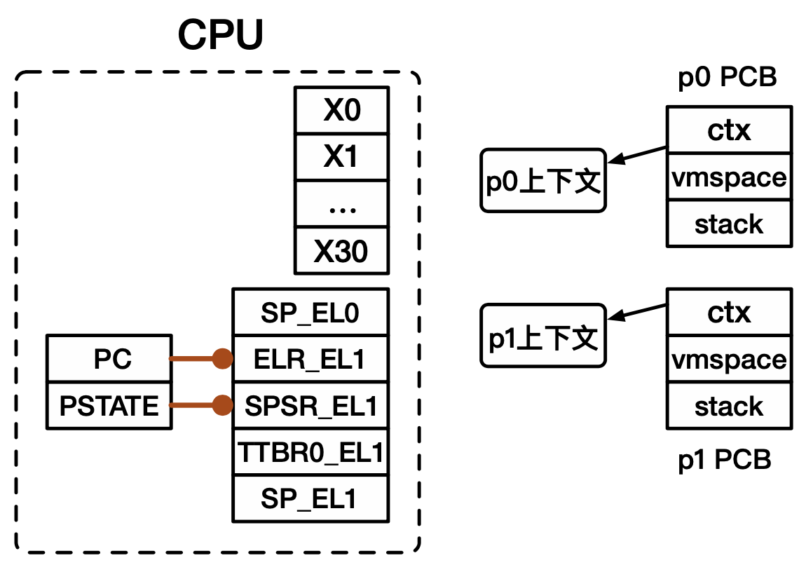
进程切换的全过程（1）：p0进入内核态
由硬件完成部分寄存器保存
PC和PSTATE分别自动保存到ELR_EL1和SPSR_EL1

Slide 70
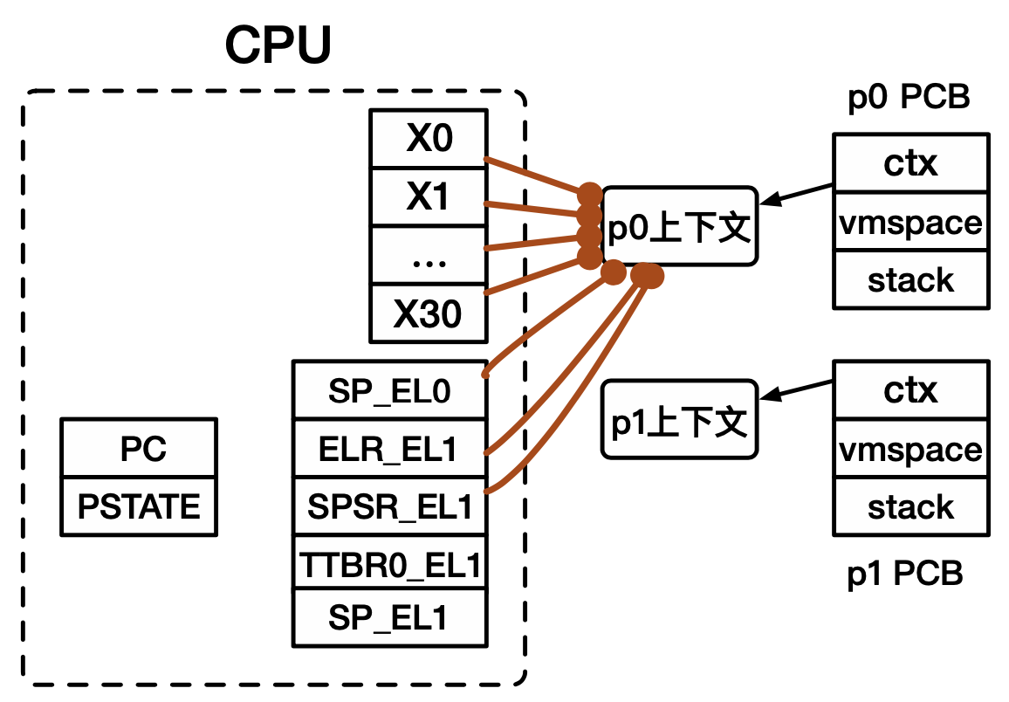
进程切换的全过程（2）：p0处理器上下文保存
将处理器中的寄存器值保存到处理器上下文对应的位置

Slide 71
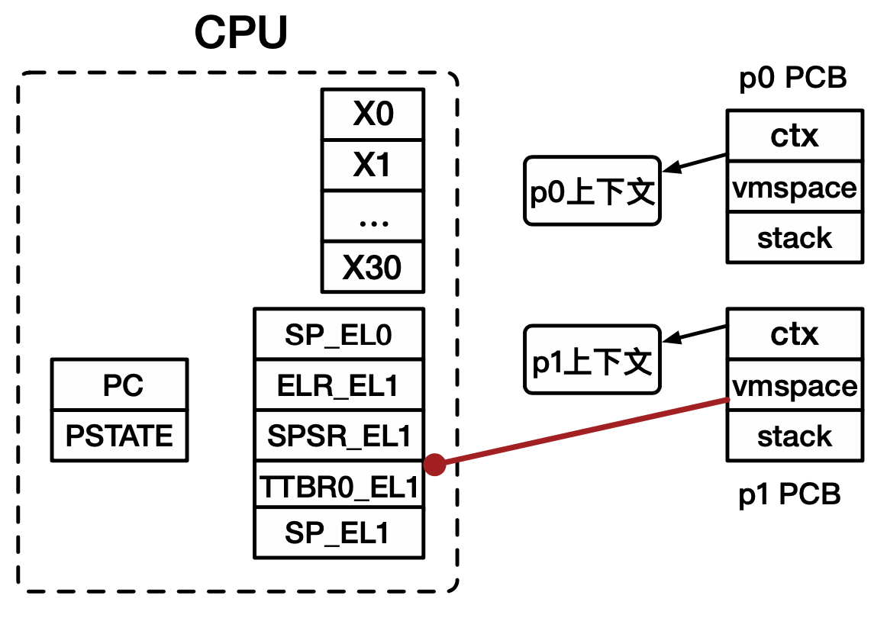
进程切换的全过程（3.1）：虚拟地址空间切换
设置页表相关寄存器（TTBR0_EL1）
使用PCB中保存的页表基地址赋值给TTBR0_EL1

Slide 72
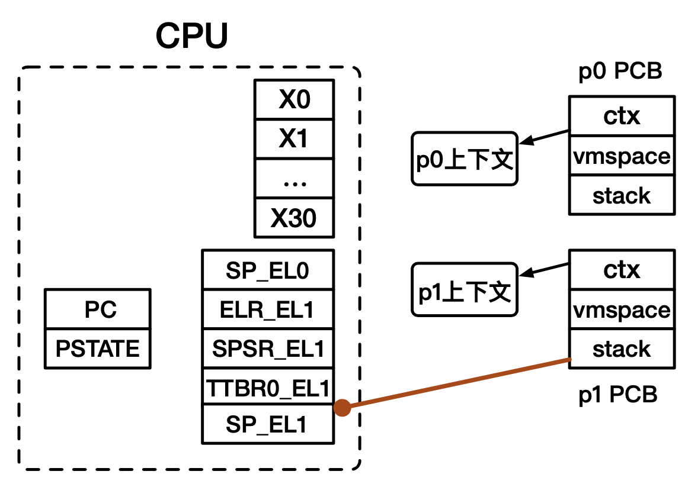
进程切换的全过程（3.2）：内核栈切换
设置内核中的栈寄存器SP_EL1
使用PCB中保存的内核栈顶地址赋值给SP_EL1

Slide 73

进程切换的全过程（3.3）：进程上下文切换
设置cur_proc为之后要执行的进程（p1）
表明之后操作系统将以p1的身份运行

Slide 74
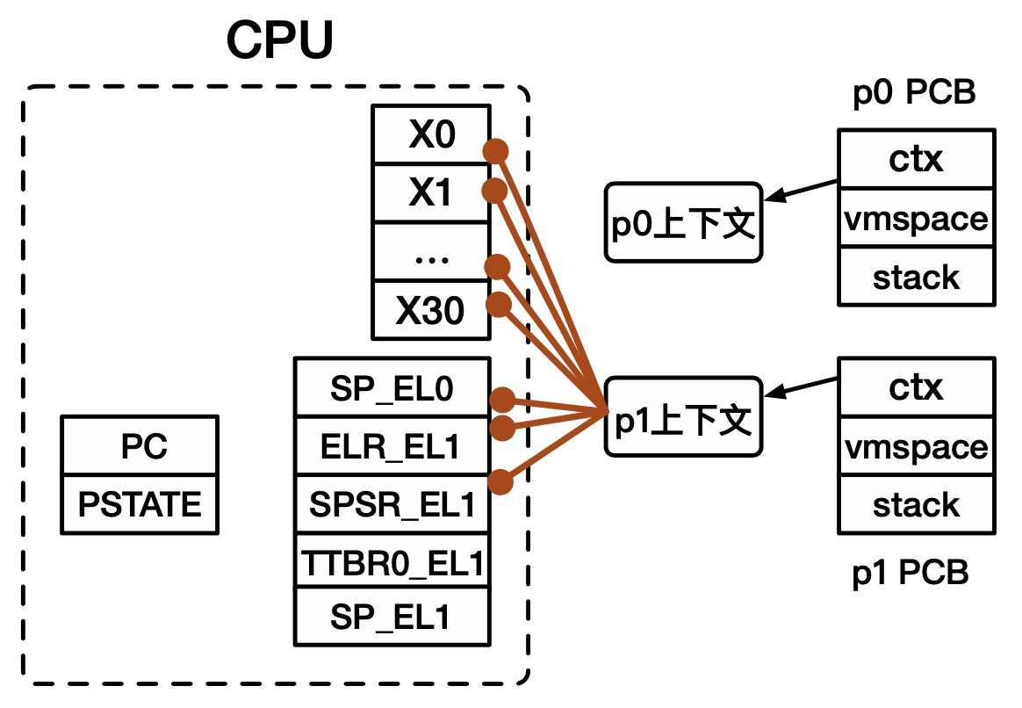
进程切换的全过程（4）：p1处理器上下文恢复
从处理器上下文中加载各寄存器的值，放入对应寄存器中

Slide 75
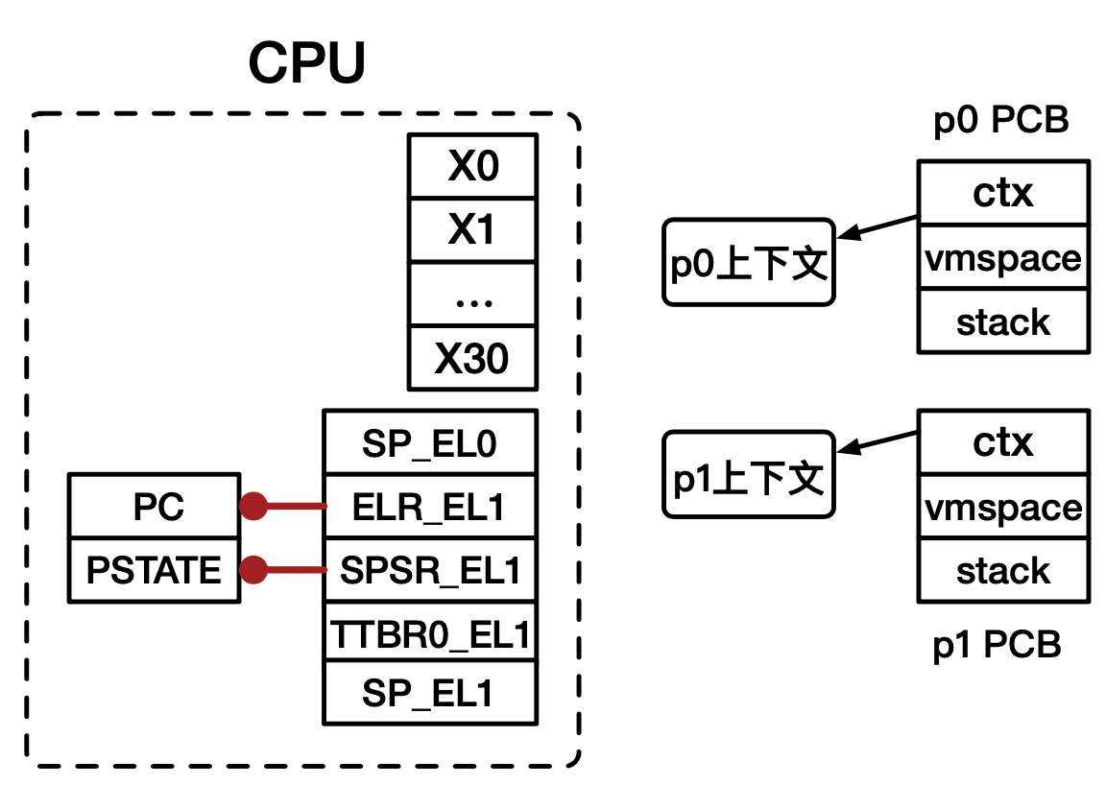
进程切换的全过程（5）：p1处理器上下文恢复
由硬件自动恢复部分寄存器
将ELR_EL1和SPSR_EL1中的值自动保存到PC和PSTATE中

Slide 76
小结
PCB：表示进程的数据结构
针对不同需求，PCB的设计
进程生命周期
创建、等待、退出、回收
进程状态
进程切换
处理器上下文
进程上下文

